Slide 1

FullStack Developer
Diplomatura en
CLASE – 10
CSS Box Model: Borde, Margen y Relleno

Slide 2
Css es un lenguaje de estilo
Interfaz usuario
Cliente
Frontend
html
css
js

Slide 3
Con Css podemos definir reglas
Las reglas se aplican selectivamente a los elementos a través de selectores, lo que te permite tener un control preciso sobre el estilo de cada elemento en la página.

Slide 4
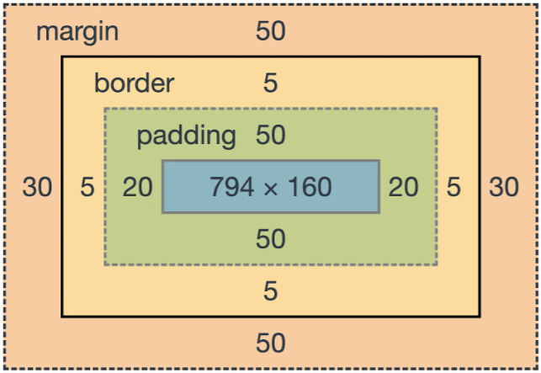
Content: Es el área del contenido real del elemento, como texto, imágenes u otros elementos HTML. El tamaño del contenido se define mediante las propiedades de ancho (width) y alto (height). Padding: El relleno es un espacio transparente que rodea el contenido y se encuentra entre el contenido y el borde del elemento. El tamaño del relleno se define mediante las propiedades de relleno (padding-top, padding-right, padding-bottom, padding-left). Afecta al tamaño total del elemento, pero no se muestra como parte del contenido.
CSS Box Model: Borde, Margen y Relleno

Slide 5
Border : es una línea que rodea el contenido y el relleno del elemento. El tamaño y el estilo del borde se definen mediante las propiedades de borde (border-width, border-style, border-color). El borde puede tener diferentes estilos, como sólido, punteado o en relieve. Por defecto, tiene tamaño 0. Margin : es un espacio transparente que se encuentra fuera del borde y separa un elemento de otros elementos adyacentes. El tamaño del margen se define mediante las propiedades de margen (margin-top, margin-right, margin-bottom, margin-left). El margen no tiene fondo y se utiliza para controlar el espacio entre elementos.
CSS Box Model: Borde, Margen y Relleno

Slide 6
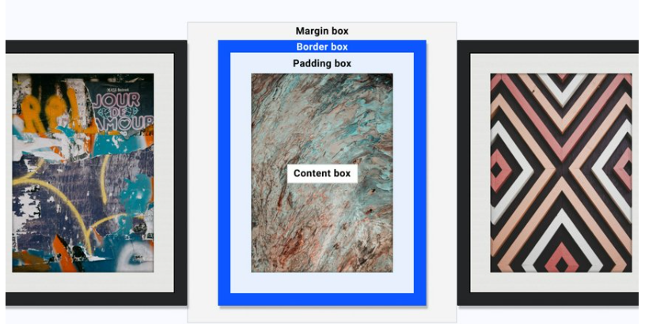
CSS Box Model: Borde, Margen y Relleno

Slide 7
La sintaxis de Css está formada por
Selectores: se utilizan para seleccionar los elementos HTML a los que se aplicarán los estilos. Pueden ser elementos específicos (por ejemplo, “p” para párrafos), clases (por ejemplo, “.clase” para elementos con una clase específica) o identificadores (por ejemplo, “#id” para elementos con un ID específico).
Propiedades: son los atributos que definen cómo se verá un elemento seleccionado. Pueden incluir propiedades como “color”, “font-size”, “background-color”, entre muchas otras. Cada propiedad tiene un valor asociado que determina cómo se aplicará la propiedad al elemento seleccionado.
Valores: son los posibles ajustes que se pueden aplicar a una propiedad. Por ejemplo, para la propiedad “color”, los valores pueden ser nombres de colores (como “red” o “blue”), códigos hexadecimales de colores (como “#FF0000” para rojo) o valores de color RGB (como “rgb(255, 0, 0)”).

Slide 8
La sintaxis de Css está formada por
Reglas: compuesta por un selector y un conjunto de declaraciones rodeadas por llaves. El selector selecciona los elementos HTML a los que se aplicarán las declaraciones. Las declaraciones están formadas por propiedades y valores, y definen cómo se verán los elementos seleccionados.
Comentarios: se escriben entre /* y */ y se utilizan para añadir notas o explicaciones en el código. Los comentarios no se mostrarán en la página web y solo son visibles para los desarrolladores.
Ejemplo
.contenedor {
background-color: blue; /*este es un comentario*/

Slide 9
Para modificar la “caja” hacemos uso de las propiedades de css
.border-box {
width: 200px;
height: 200px;
padding: 20px;
border: 10px solid #000;
background-color: #f0f0f0;
box-sizing: border-box;
}
Box-sizing: controla cómo se calcula el tamaño total de un elemento:
Contenido
Relleno
Borde

Slide 10
Para modificar la “caja” hacemos uso de las propiedades de css
/* Estilos para los artículos */
.article-section {
padding: 20px;
margin-bottom: 20px;
background-color: #ffffff;
border: 1px solid #dee2e6;
box-shadow: 0 2px 2px rgba(0, 0, 0, 0.1);
}
/* Estilos para el aside */
.aside-section {
padding: 20px;
background-color: #f8f9fa;
border-left: 4px solid #007bff;
}
/* Estilos para el footer */
.footer-section {
padding: 10px;
text-align: center;
background-color: #343a40;
color: #ffffff;
}
Padding: define el tañano del relleno alrededor del contenido de un elemento
/* Estilo global */
* {
box-sizing: border-box;
margin: 0;
padding: 0;
font-family: Arial, sans-serif;
}
/* Estilos para el header */
.header-section {
background-color: #f8f9fa;
padding: 20px;
text-align: center;
box-shadow: 0 2px 4px rgba(0, 0, 0, 0.1);
}
/* Estilos para el main */
.main-section {
padding: 40px 20px;
background-color: #e9ecef;
}

Slide 11
Para modificar la “caja” hacemos uso de las propiedades de css
Border: personaliza el tamaño, estilo y color del borde de un elemento
h1, h2 {
color: #333;
margin-bottom: 20px;
}
p {
color: #666;
margin-bottom: 10px;
}
.normal {
font-style: normal;
}
.cursiva {
font-style: italic;
}
.negrita {
font-weight: bold;
}
.subrayado {
text-decoration: underline;
}
.gallery {
display: grid;
grid-template-columns: repeat(auto-fit, minmax(200px, 1fr));
grid-gap: 20px;
}
img {
max-width: 100%;
height: auto;
border-radius: 8px;
box-shadow: 0 0 5px rgba(0, 0, 0, 0.1);
}
body {
font-family: Arial, sans-serif;
background-color: #f0f0f0;
margin: 0;
padding: 0;
}
.container {
max-width: 800px;
margin: 20px auto;
padding: 20px;
background-color: #fff;
border-radius: 8px;
box-shadow: 0 0 10px rgba(0, 0, 0, 0.1);
}

Slide 12
Para modificar la “caja” hacemos uso de las propiedades de css
.body:
display: flex;: Utiliza Flexbox para centrar el contenido.
justify-content: center;: Centra horizontalmente.
align-items: center;: Centra verticalmente.
height: 100vh;: Ajusta la altura al 100% de la altura de la ventana.
margin: 0;: Elimina los márgenes predeterminados.
background-color: #e0e0e0;: Color de fondo del cuerpo del documento.
.box:
width: 200px;: Ancho del contenido de la caja.
height: 200px;: Altura del contenido de la caja.
padding: 20px;: Espacio interno dentro de la caja.
margin: 20px;: Espacio externo alrededor de la caja.
border: 10px solid #000;: Borde sólido negro de 10px.
background-color: #f0f0f0;: Color de fondo de la caja.
box-shadow: 5px 5px 15px rgba(0, 0, 0, 0.3);: Sombra de la caja.
border-radius: 15px;: Bordes redondeados con un radio de 15px.
box-sizing: border-box;: Incluye padding y borde en el tamaño total del elemento.
text-align: center;: Centra el texto horizontalmente.
line-height: 200px;: Altura de línea para centrar verticalmente el texto dentro de la caja.
font-family: Arial, sans-serif;: Fuente del texto.
font-size: 16px;: Tamaño de la fuente.

Slide 13
Para modificar la “caja” hacemos uso de las propiedades de css
.box {
margin: 10px 20px;
}
Margin: establece los tamaños de los márgenes alrededor de un elemento

